Slide 1
Jquery 动画特效

Slide 2
基本效果
show()
hide()
fadeIn()
fadeOut()
slideUp()
slideDown()

Slide 3
JQuery 之各类动画效果的实现
隐藏显示、切换与滑动 、淡入淡出和动画
学习重点

Slide 4
隐藏显示-hide()/show()/toggle()
语法：$(selector).hide(speed,callback) 隐藏方法
$(selector).show(speed,callback) 显示方法
$(selector).toggle(speed,callback) 切换隐藏和显示方法
参数说明：
speed： 可选。规定隐藏/显示的速度，可取值："slow"、"fast"、“normal" 或毫秒。
callback：可选。 隐藏或显示完成后所执行的函数名称。
$("button").click(function(){
$("p").hide(1000,function(){
$("p").show("normal");
});
});
对于toggle()方法：一个按钮可以点击两次，实现隐藏和显示的效果。
$("button").click(function(){ $("p").toggle(); });

Slide 5
滑动-slide
语法：$(selector).slideUp(speed,callback) 向上滑动
$(selector).slideDown(speed,callback) 向下滑动
$(selector).slideToggle(speed,callback) 切换上下滑动
参数说明：
speed： 可选。规定效果的速度，可取值："slow"、"fast"、“normal" 或毫秒。
callback：可选。 效果完成后所执行的函数名称。
对于slideToggle()方法：一个按钮可以点击两次，实现向上滑动和向下滑动的效果。

Slide 6
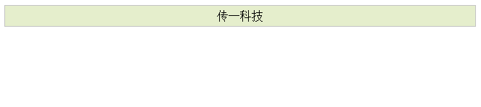
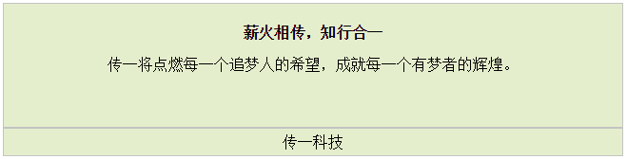
练习
实现一个滑动窗口。点击“传一科技”，会下滑得到相关的介绍内容，再点击，就会把介绍内容收起来。

Slide 7
淡入淡出-fade
语法：$(selector).fadeIn(speed,callback) 变亮至全部
$(selector).fadeOut(speed,callback) 变淡至空
$(selector).fadeToggle (speed,callback) 切换淡入淡出
$(selector).fadeTo (speed,opacity,callback)渐变为给定的不透明度
参数说明：
speed： 必需。规定效果时长，可取值："slow"、"fast"、“normal" 或毫秒。
callback：可选。 效果完成后所执行的函数名称。
opacity： 必需。将淡入淡出效果设置为给定的不透明度（值介于 0 与 1 之间）。
对于fadeToggle()方法：一个按钮可以点击两次，实现淡入/淡出的效果。

Slide 8


练习
画3个div，对其使用淡入淡出的效果。
Notes:
$("button").click(function(){
$("#div1").fadeTo("slow",0.15);
$("#div2").fadeTo("slow",0.4);
$("#div3").fadeTo("slow",0.7);
});

Slide 9
自定义动画-animate()
语法：$(selector).animate({params},speed,callback);
参数说明：
params：必需。 定义形成动画的CSS属性。
speed： 可选。规定效果时长，可取值："slow"、"fast"、“normal" 或毫秒。
callback：可选。 效果完成后所执行的函数名称。
$("button").click(function(){ $("div").animate({left:'250px'});
});
对选中的div元素，进行左移250px。
注意元素的position属性设置。
Notes:
默认情况下，所有 HTML 元素的位置都是静态的，并且无法移动。如需对位置进行操作，记得首先把元素的 CSS position 属性设置为 relative、fixed 或 absolute

Slide 10
animate()-2
animate()可以操作多个属性
animate()可以使用相对值（该值相对于元素的当前值）。即在原值的基础上进行加减。
使用符号“+=” 或 “-=”。
$("button").click(function(){ $("div").animate({
left:'250px',
opacity:'0.5',
height:'150px',
width:'150px'
});
});
$("button").click(function(){ $("div").animate({
left:'250px',
height:'+=150px', width:'+=150px'
});
});

Slide 11
animate()-3
animate()可以使用预定义的值：
可把属性的动画值设置为 "show"、"hide" 或 "toggle"
animate()可以使用队列功能（多个动画逐一运行）。
$(“button”).click(function(){ $(“div”).animate({ height:‘toggle’
});
});
$("button").click(function(){
var div=$("div"); div.animate({height:'300px',opacity:'0.4'},"slow"); div.animate({width:'300px',opacity:'0.8'},"slow"); div.animate({height:'100px',opacity:'0.4'},"slow"); div.animate({width:'100px',opacity:'0.8'},"slow");
});

Slide 12
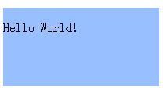
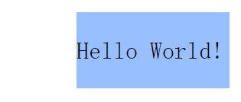
练习
画一个div（可见），然后点击按钮实现div向左移动，然后div内的文字变大。

Slide 13
作业
http://www.jqueryfuns.com/resource/view/1648封装对话框类，打开关闭模拟cathy效果就好
http://www.html5tricks.com/demo/html5-css3-loading-bar/index.html
封装进度条模拟这个例子

Slide 14
控制速度
show()、hide()方法会显示、隐藏元素。用toggle()方法在显示、隐藏之间切换
$(":button[value=show]").click(function() { $("div").show(); });
$(":button[value=hide]").click(function() { $("div").hide(); });
如果show、hide方法不带参数则是立即显示、立即隐藏，如果指定速度参数则会用指定时间进行动态显示、隐藏，单位为毫秒，也可以使用三个内置的速度：fast（200毫秒）、normal（400毫秒）、slow（600毫秒），jQuery动画函数中需要速度的地方一般也可以使用这个三个值，如：toggle、slideDown、slideUp这几个函数

Slide 15
连续的复杂动画
animate：anmite内部设置的多个值是同步变化的，链式的animate是依次动画的。
例子：animate({ left: 0, top: 0, width: 300, height: 300 }，1000).animate({ opacity: 0 }).animate({ opacity: 1 })。
还可以指定增量$(“#div1”).animate({ height: “+=100” }); //如果是+=、-=等增量形式要写成字符串，因为JavaScript不认识这种语法

